Slide 1
Teacher Made
Melita Brodar, prof. savjetnik
OŠ Ivana Kukuljevića Sakcinskog, Ivanec
CUC, 27. – 29. 10 2021. Šibenik

Slide 2
SADRŽAJ:
o radionici
alat – Teacher Made
prijava u sustav i registracija
upoznavanje sučelja
izrada zadataka – vrste pitanja
dijeljenje zadataka s učenicima i učiteljima
prikaz rezultata
povratne informacije i evaluacija

Slide 3
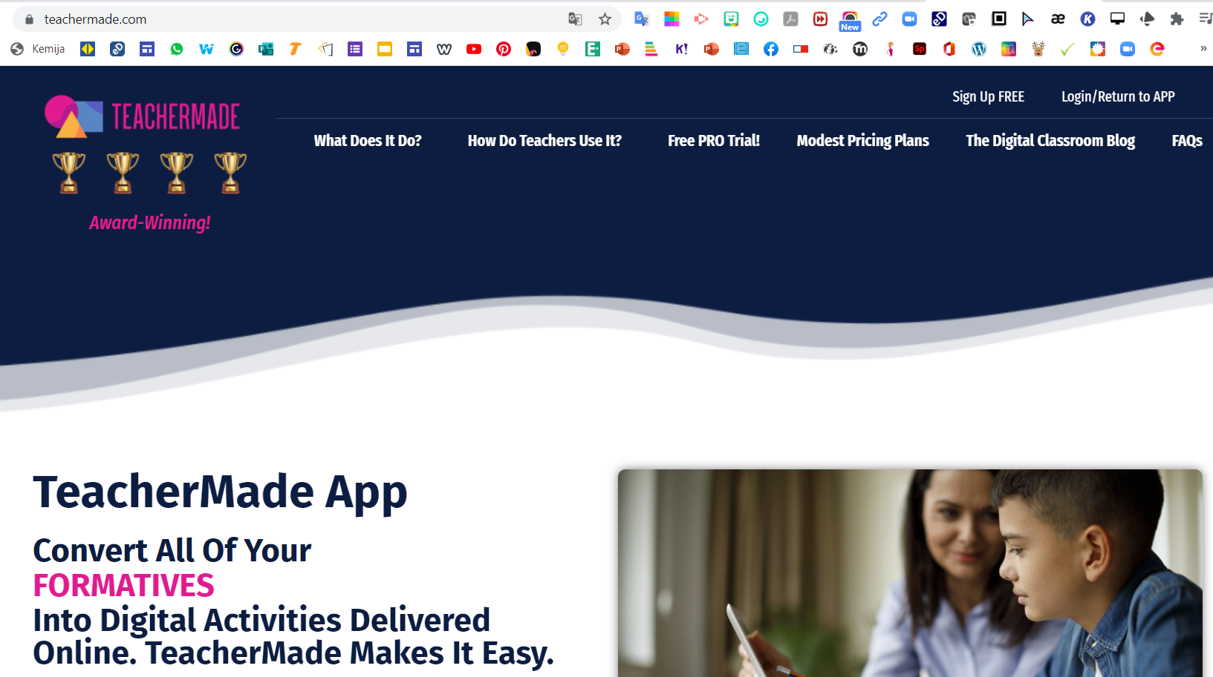
2. Alat – Teacher Made
https://teachermade

Slide 6
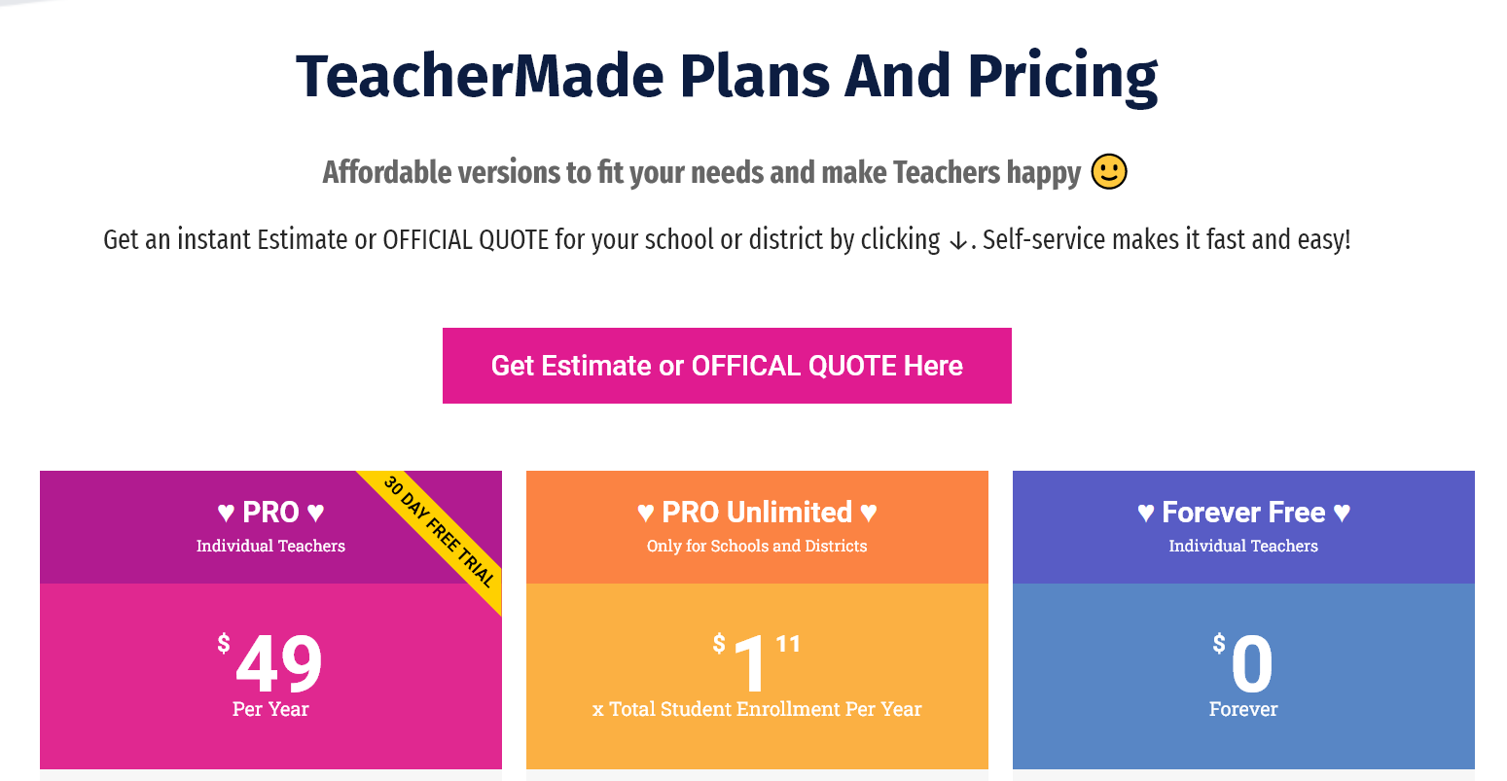

Slide 7
3. Prijava u sustav i registracija

Slide 8
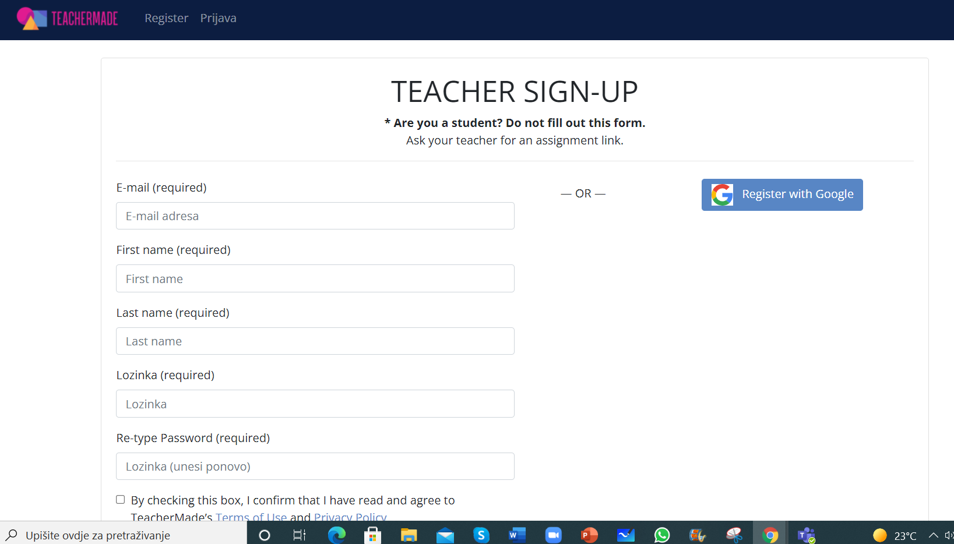

Slide 9
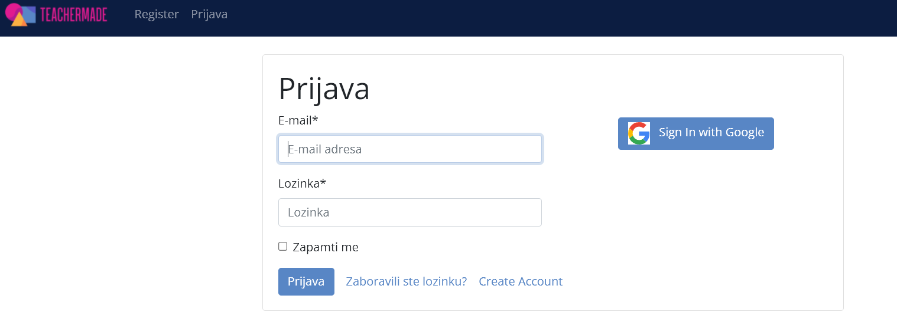

Slide 10
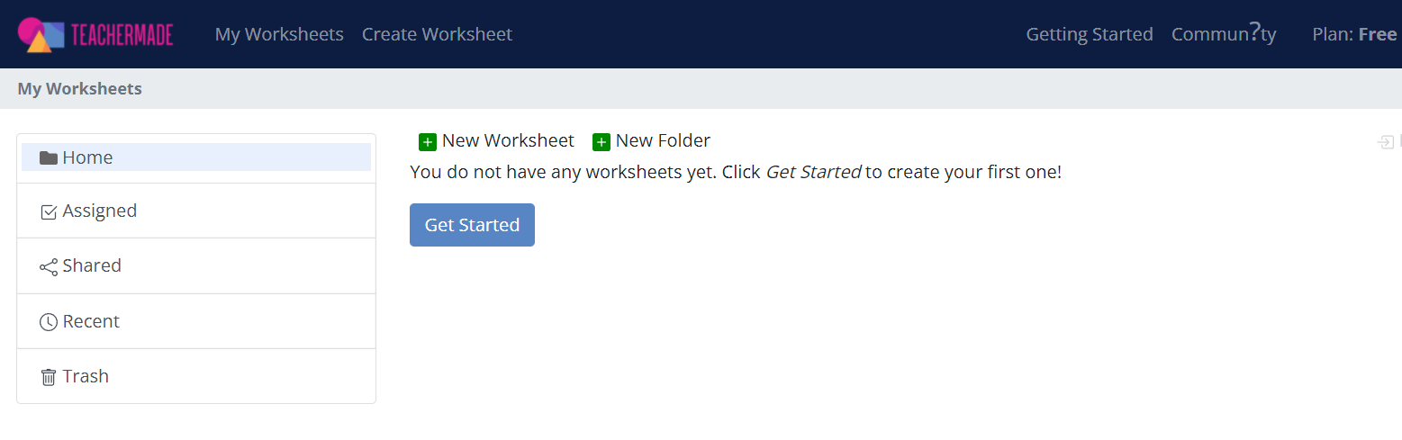
4. Upoznavanje sučelja

Slide 11
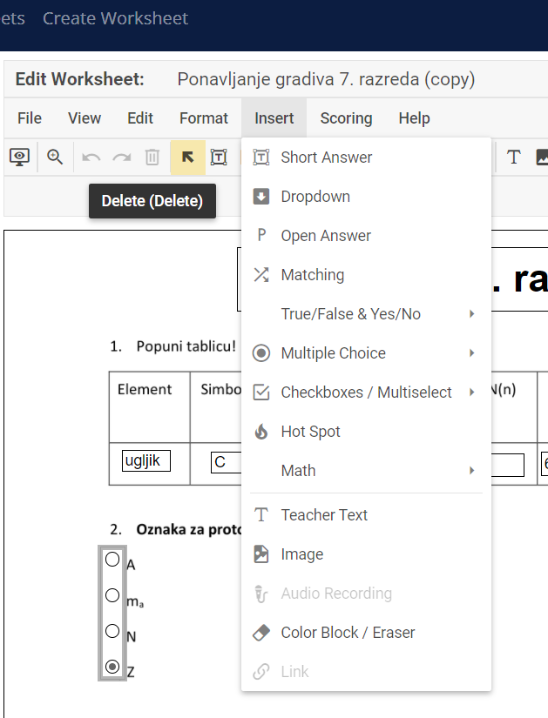
5. Izrada zadataka – vrste pitanja

Slide 12
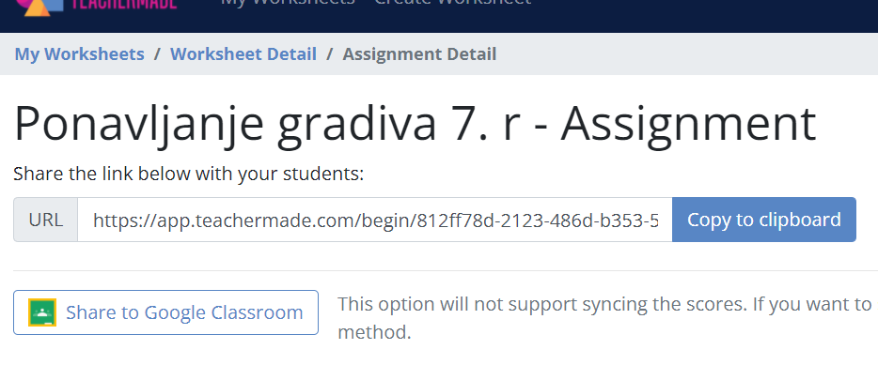
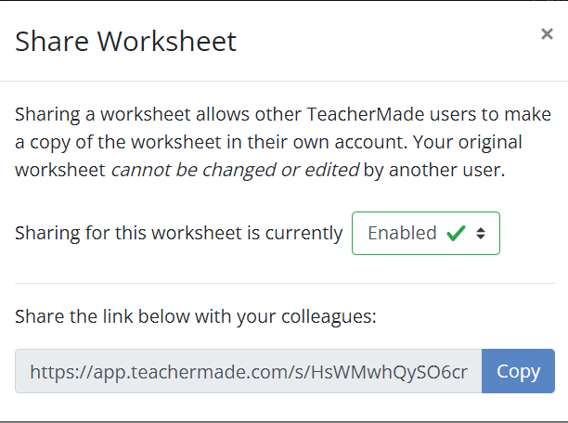
6. Dijeljenje zadataka s učenicima i učiteljima

Slide 13
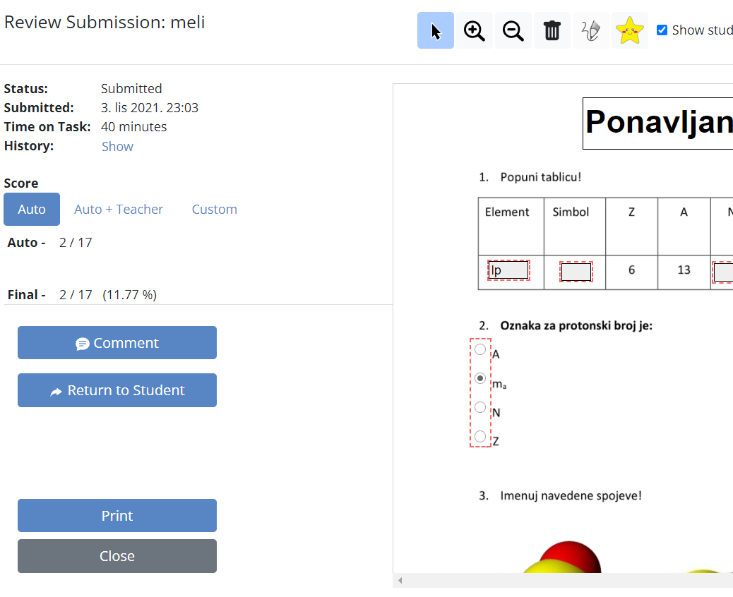
7. Prikaz rezultata

Slide 14
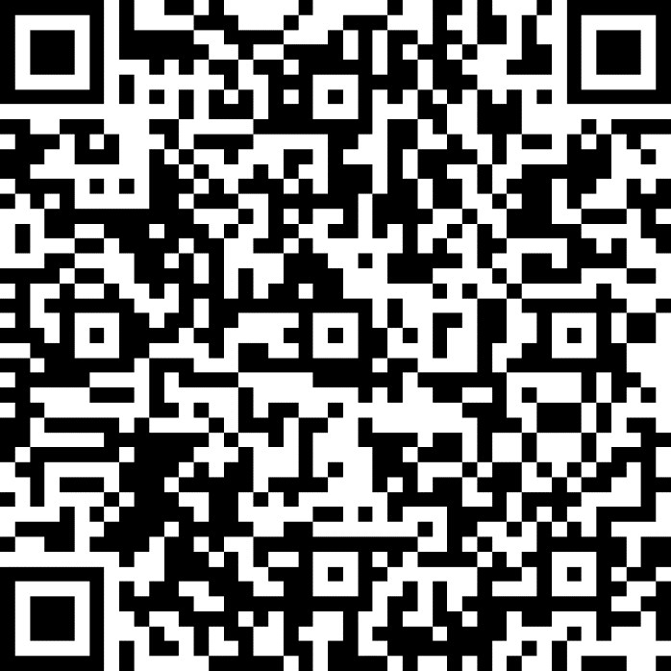
Hvala na pažnji!
Evaluacija
https://forms.office.com/r/2Bym3CgrFa

